Slide 1
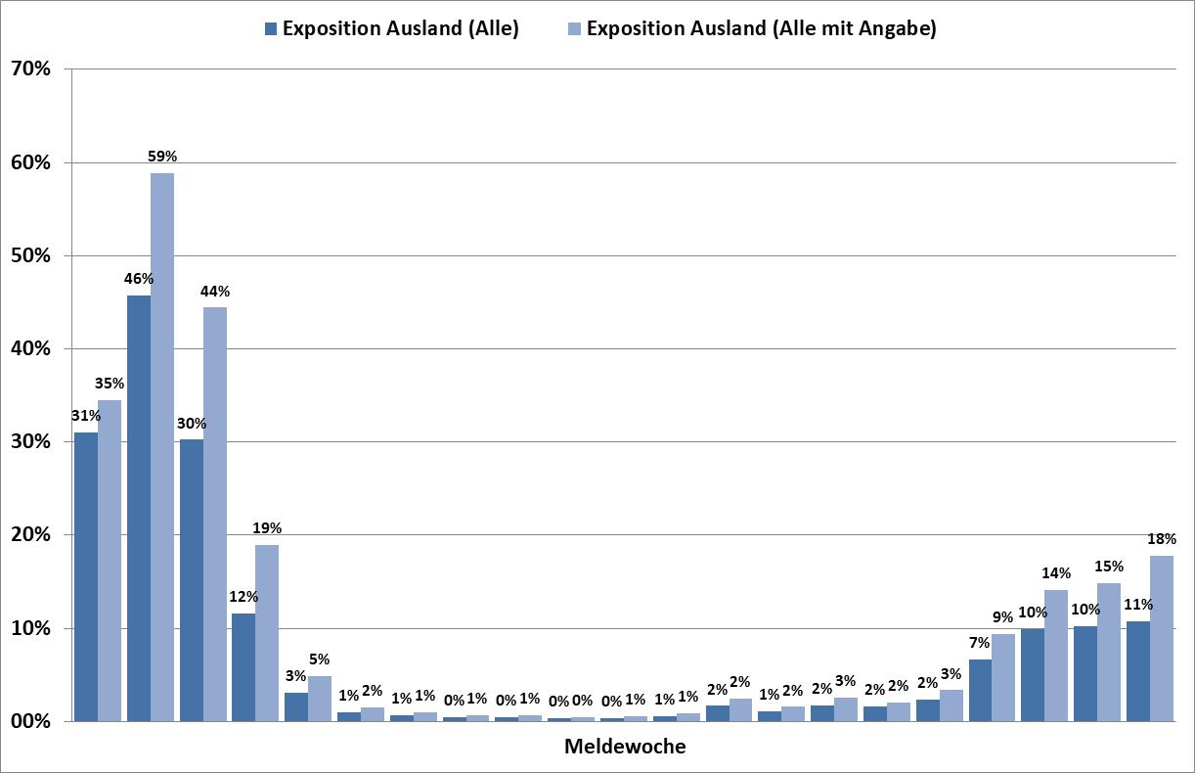
Expositionsort
Notes:
Hier sind tatsächlich nur die Fälle mit m. einem ausländischem Expositionsland in die Berechnung eingeflossen. In den Folgefolien isnd es immer die Nennungen bezogen auf die Fallzahlen. Der Fehler ist minimal.

Slide 2
Am häufigsten genannte Expositionsländer, der in den Meldewochen 29-30 übermittelten COVID-19-Fälle
Expositionsland | Nennungen
Deutschland | 3287
Kosovo | 212
Serbien | 88
Türkei | 41
Bosnien und Herzegowina | 40
Niederlande | 20
Albanien | 18
Rumänien | 18
Spanien | 16
Bulgarien | 14
Philippinen | 14
Mazedonien | 13
Kasachstan | 11
Kroatien | 11
Polen | 11
Iran | 10
Alle Anderen | 114

Slide 3
Häufigste Expositionsländer der in den Meldewochen 29 und 30 übermittelten COVID-19-Fälle nach Bundesland
Fälle mit Exposition in
  Balkanstaaten bes. häufig in BW, BY, NW, HE und SH
  Türkei bes. häufig in NW
  NL bes. häufig in Anrainer-BL NW und BW
  Rumänien und Kasachstan bes. Häufig in BY
  Philippinen bes. häufig in MV (Kreuzfahrtschiff)
Anteil Fälle mit Exposition im Ausland bes. hoch in
  MV, SL und SH

